Slide 1
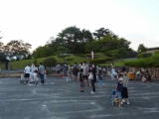
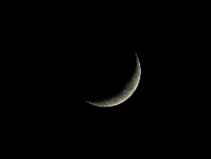
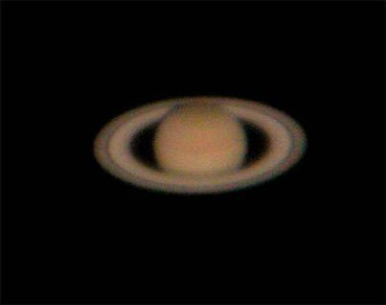
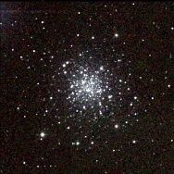
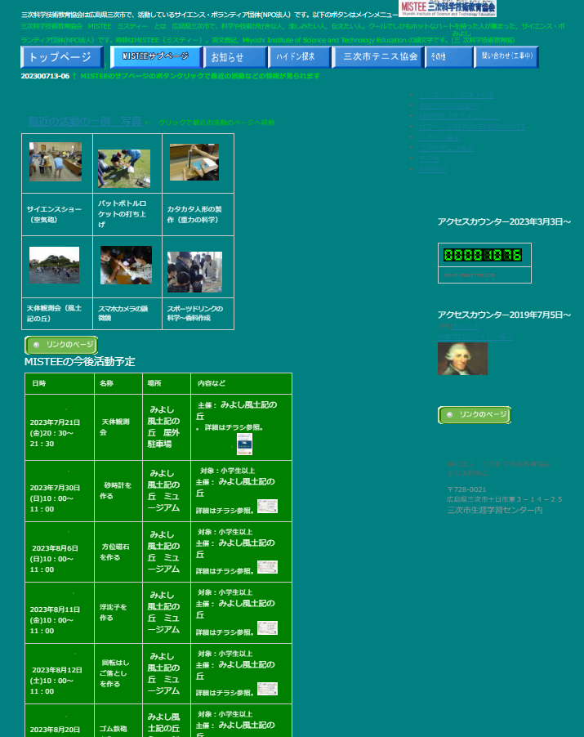

昼間の金星を見よう
MISTEEのホームページ
三次 協会 科学 技術 教育
Miyoshi Institute of Science and Technology Education
M I S TE E ミスティー
三次科学技術教育協会 MISTEE ミスティー とは科学や技術が好きな人，楽しみたい人，伝えたい人。クールでしかもホットなハートを持った人が集まった、サイエンス・ボランティア団体です。
エヌ ピー オーほうじん みよし かがく ぎじゅつ きょういく きょうかい
NPO法人 三次科学技術教育協会
理事 武村 精一
り じ たけ むら せい いち
この写真 の作成者 不明な作成者 は CC BY のライセンスを許諾されています
Notes:
0
MISTEEについて

Slide 2
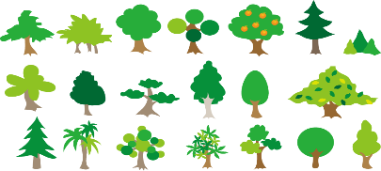
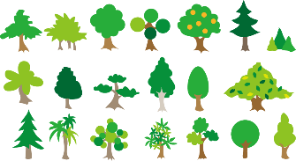



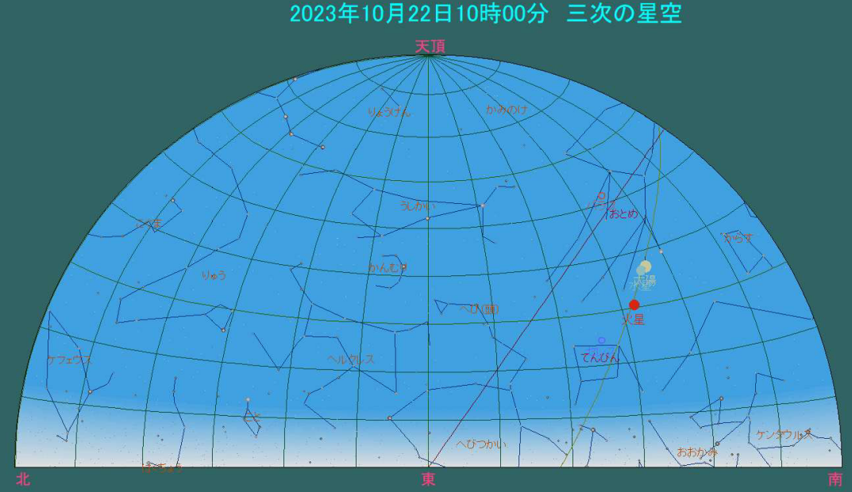
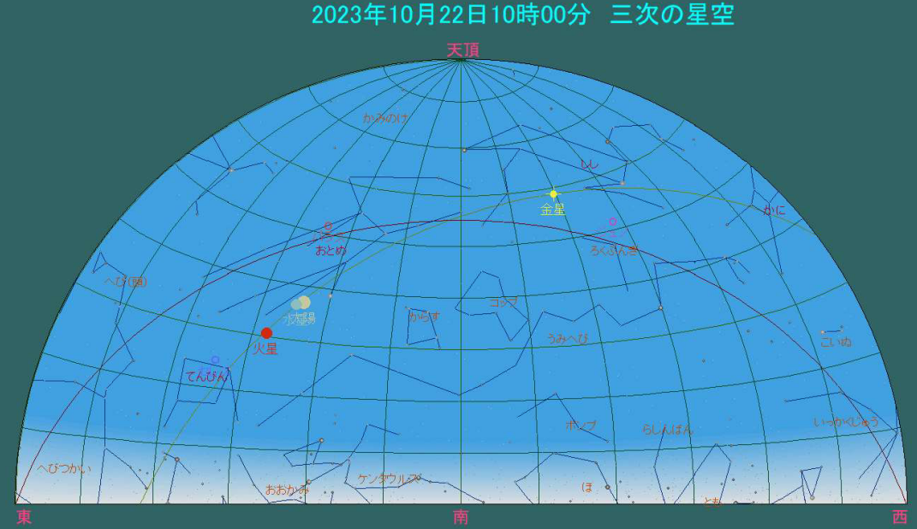
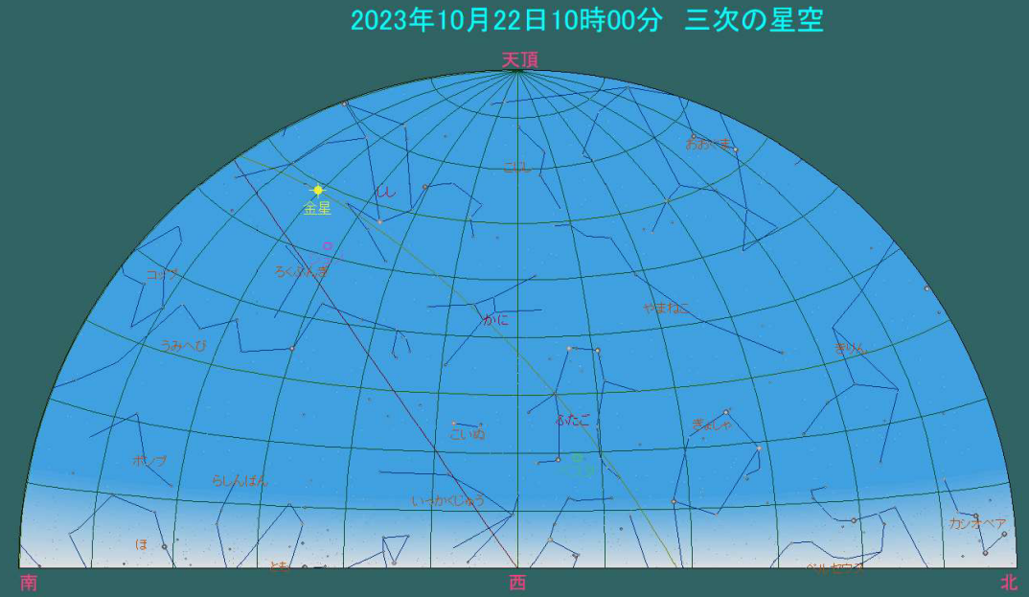
金星の位置 2023年10月22日
太陽の通り道（黄道面 こうどう・おうどう）上から見た図
金星
地球
太陽
東
北
南
太陽の通り道（黄道）
横から見た図
西
金星
太陽
東側からみた空
南側からみた空
西側からみた空

Slide 3
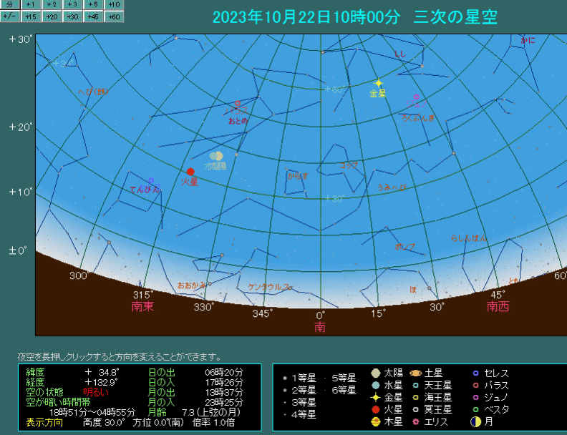
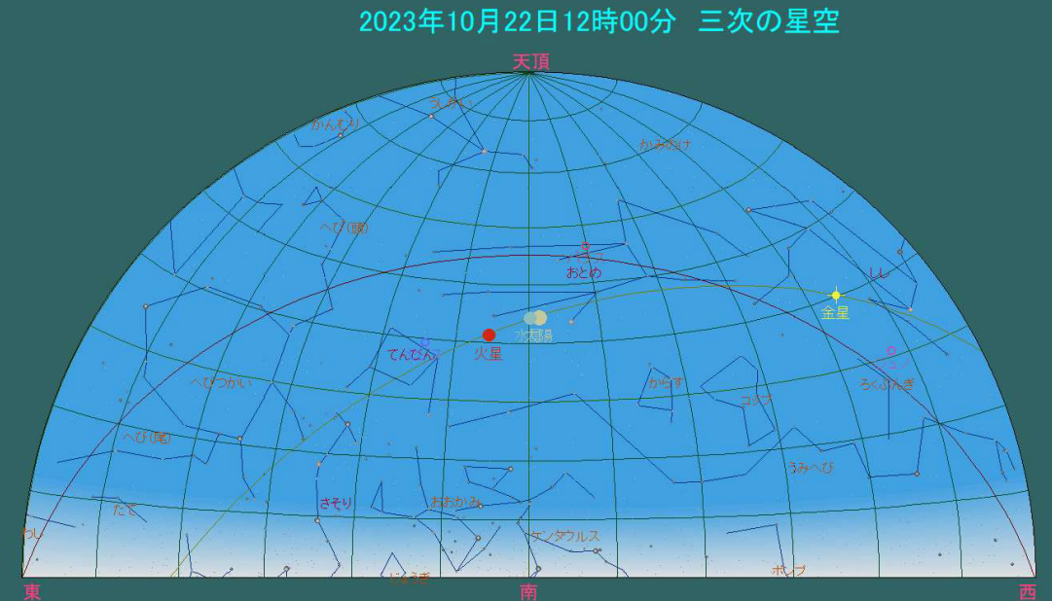
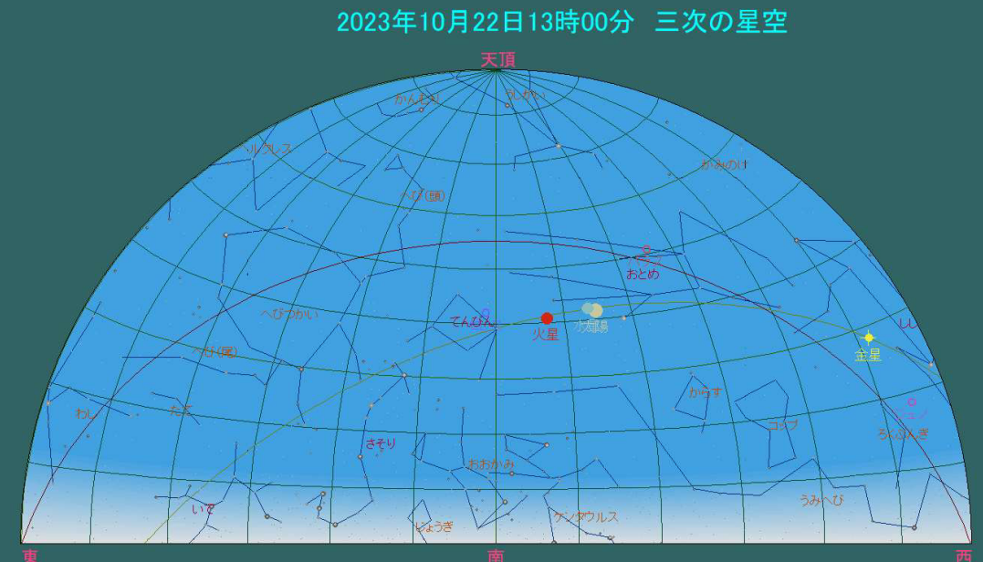
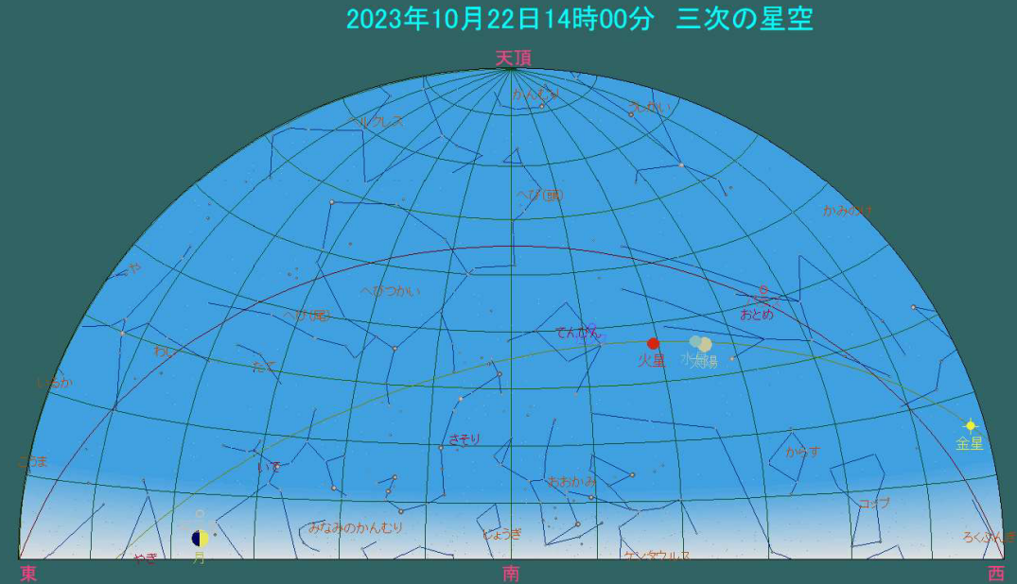
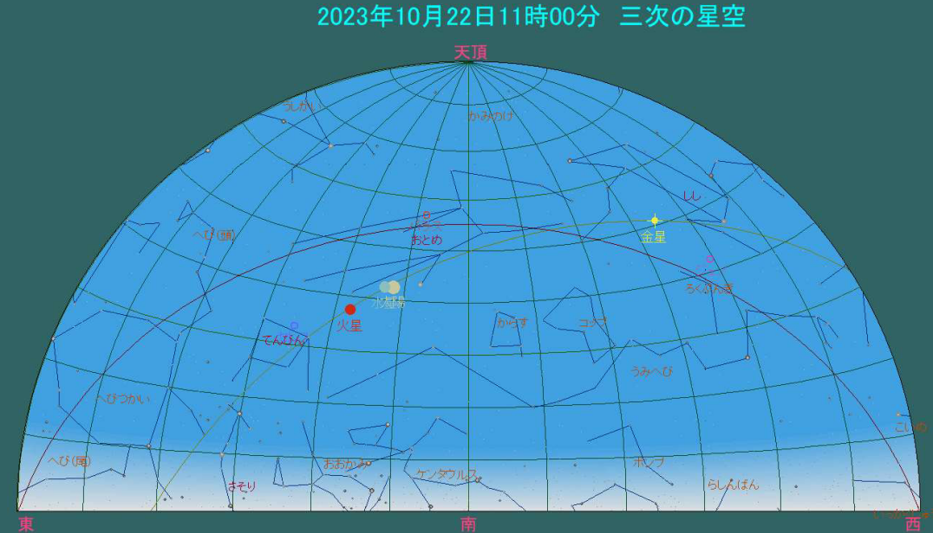
2023年10月22日 10：00他 空の見え方

Slide 4


望遠鏡による金星の見つけ方
太陽、金星は天の北極を中心に回っている。望遠鏡を天の北極にセットし天の北極などを中心とした座標で太陽から金星を入れる。
天の北極 ・北極星
太陽
金星
東
北
南
赤経
西
24ｈ
18ｈ
12ｈ
6ｈ
0ｈ
+90°
天の北極
+60°
+30°
金星
0°
天の赤道
赤緯
‐30°
太陽
－60°
‐90°
天の南極
春分点
秋分点
春分点

Slide 5
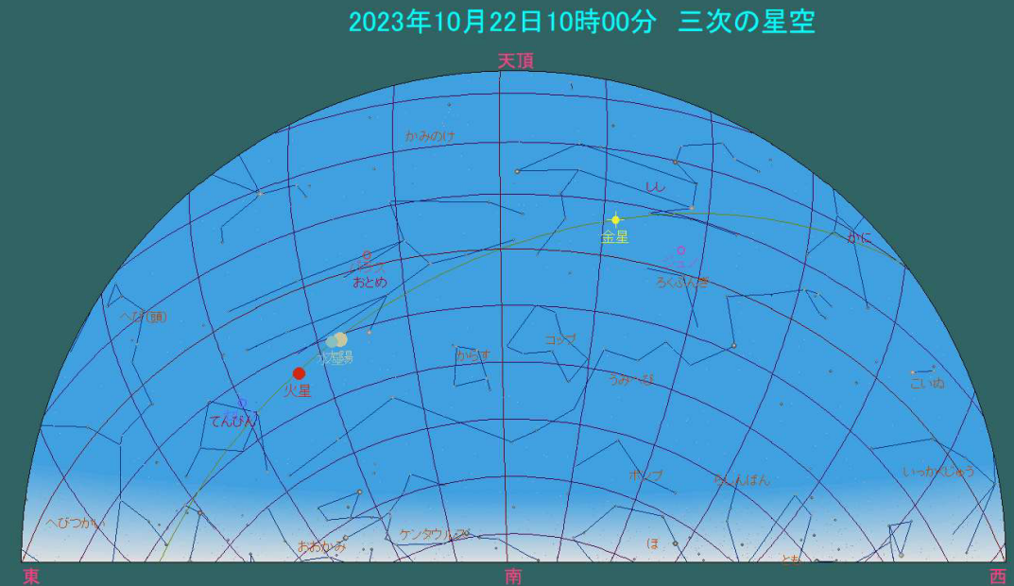
望遠鏡で金星をみつける方法
2
１
１
(1)太陽を導入し、赤経方向の左（西）へ 2：40（2時間40分）ずらす。
(2)赤緯方向へ、上（天頂側）へ 7.2° ずらす。
2

Slide 6
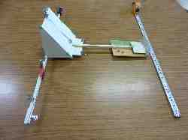
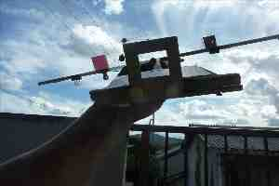
三角木（さんかくぎ）による金星の見つけ方 2023年10月16日改訂版
太陽の通り道（黄道面）
上から見た図
金星
太陽の通り道（黄道面）
地球
太陽と金星の離角
金星
地平線に対しての公転面の角度
太陽
太陽と金星の離角
太陽
東
南
西
太陽の通り道（黄道面）
太陽と金星の離角
太陽の通り道（黄道面）
横から見た図
地平線に対しての公転面の角度
太陽の通り道（黄道面）に沿って金星は回っている。太陽の位置を基準とし、地平線に対しての黄道面の傾きと離角から金星を見つける。
地平線確認用の重り→重りの角度が90°の時に水平になる
東
南
西

Slide 7
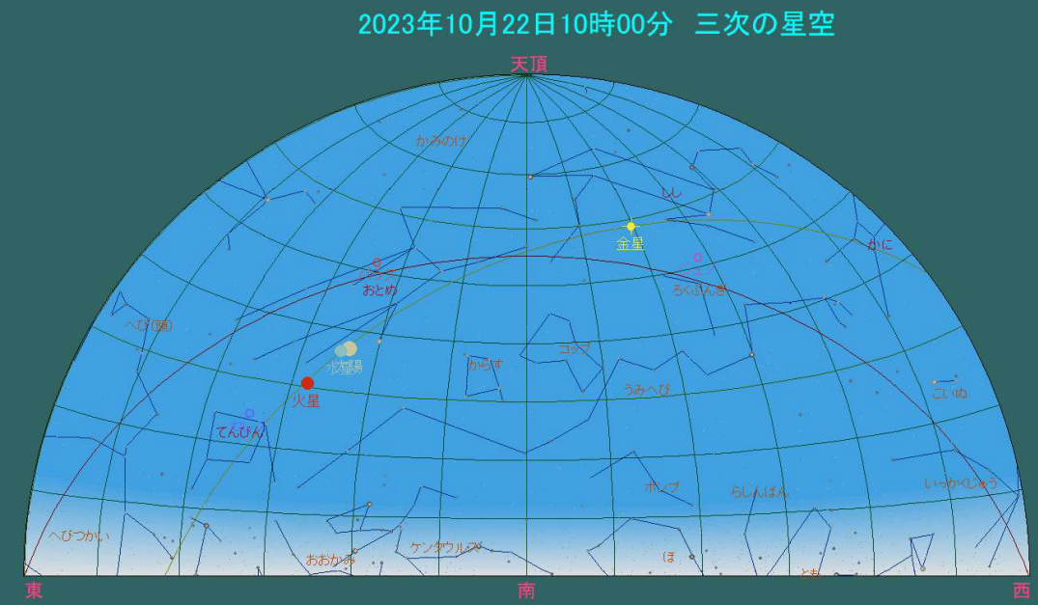
三角木を使用した見つけ方 2023年10月14日 改訂版
2
１
太陽を導入し、水平方向を決める。
地平線に対して公転面（太陽の通り道）の傾きの角度を回転させる。
傾きの角度は太陽の位置により変わる。（角度は次のスライドを参照）
１
2

Slide 8
2023年10月22日 公転面の角度 2023年10月14日 改訂版
公転面の角度：ほぼ0°
（水平線とほぼ同じ）
公転面の角度：約23°
公転面の角度：約11°
公転面の角度：約23°
公転面の角度：約11°

Slide 9
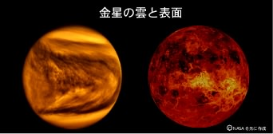
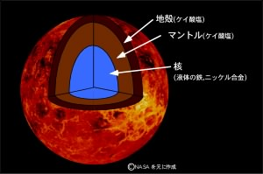
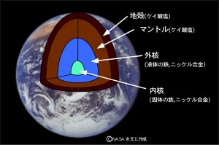
きんせい
金星とは
金星の内部
地球の内部
 | 金星 | 地球
赤道半径 | 6052km | 6378km
質量 | 0.815倍(4.869×10²⁴kg) | １倍5.974×10²⁴kg
密度 | 5.20g/cm³ | 5.52g/cm³
赤道重力 | 0.81倍 | １倍
自転周期 | 243日（公転と逆方向） | １日
公転周期 | 224.70日 | 365.25日
太陽からの距離(*1) | 0.72AU | 1AU
大 気 圧：約90気圧
大気の温度：約470度
大 気 ：二酸化炭素
・白く見えているのは硫酸の雲で、上空は時速400kmの爆風で硫酸の雨が降っている。
・昔は地球と同じ様に海があった。太陽に近いため海が蒸発し、水にとけこんでいた二酸化炭素が大気中に放出された。
・さらに温室効果で温度が上がった。
※1 1AU=1億4960万km
Notes:
太陽系で地球の1つ内側を公転している金星は、大きさも質量も地球によく似た惑星です。自転周期が243日と非常に長く（惑星のなかで最長）、しかも公転の方向と逆回転に自転している（惑星の中で金星と天王星のみ）という、不思議な特徴があります。
金星は二酸化炭素を主成分とする厚い大気を持ち、地表付近の大気圧が90気圧にも達します。また、温室効果で地表の温度は約470℃にもなります。
この高温高圧に加えて、金星では二酸化硫黄の雲から硫酸の雨が降っており、上空には時速400kmと自転の60倍も速い暴風（「スーパーローテーション」）が吹いています。金星は、ローマ神話の美の女神「ウェヌス（ヴィーナス）」の名を冠した惑星とは思えないほどの過酷な環境が広がっているのです。
金星の見かけの形と
大きさ
地球から距離が近いほど大きく、遠いほど小さく見える
地球に近づくほど、
欠けて見える
太陽からの平均距離：1億820万km
大きさ（赤道半径）：6,052km
質量（地球に対して）：0.815倍
平均密度：5.24g/cm³
公転周期：224.7日
自転周期：243.02日
金星の形成
金星は他の太陽系の惑星と一緒に形成されました。約45億年前、星間ガスと塵の巨大な雲が自重で崩壊し、原始惑星系円盤に平らになりました。金星と他の岩石の惑星はこの円盤の内側に形成され、ガス巨人は若い太陽系の外側の領域に定住しました。
金星の構造

Slide 10
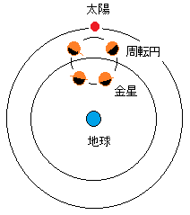
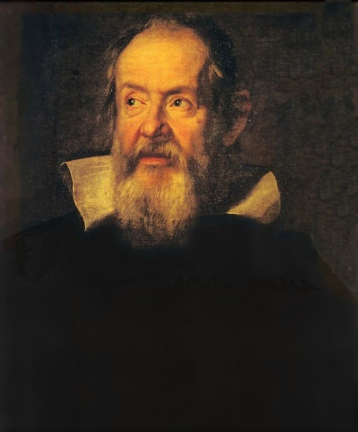
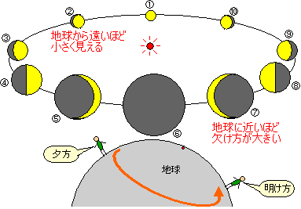
きんせい み か ちどうせつ たんじょう
金星の満ち欠けと地動説の誕生
太陽
昔は地球が中心で金星と太陽が回る考えだった。しかしこの説明では、金星は、ほぼ同じ大きさで半分までしか欠けない理論だった。（天動説）
→ガリレオは望遠鏡で、三日月のように大きさと形が変わる金星を観察した。
（天動説が当てはまらない、きかっけのひとつとなる）
昔の天動説
1636年の肖像画（ユストゥス・スステルマンス 画）
ガリレオ・ガリレイ
(Galileo Galilei)
1564－1642
イタリアの科学者でガリレオ式望遠鏡を発明。月面のクレーター、太陽の黒点、木星の衛星、天の川が無数の恒星などを発見 。コペルニクス、ケプラー、ニュートンなどと並び科学革命の中心人物の一人とされている。
現在の地動説
太陽
金星
地球
Notes:
金星の見かけの形と
大きさ
地球から距離が近いほど大きく、遠いほど小さく見える
地球に近づくほど、
欠けて見える
最初に金星を訪れた探査機は、1962年の マリナー２号でした。それに引き続いて、 パイオニア・ビーナス号や、 最初に他の惑星に着陸したソ連の ヴェネラ７号、 最初に金星表面の写真を送信してきた ヴェネラ９号など数々の探査機が訪れています （全部で20以上になります）。 最近、アメリカの金星のまわりを回る探査機 マゼランは、 レーダーを使って金星表面の詳細な地図を作成しました。
。プトレマイオスの天動説では、金星は地球の周りをまわりつつ、太陽よりも先行したり、遅れたりしている。だが、「周転円」というつじつまあわせの為の軌道を考慮しても、地球からの距離の順番としては、金星は太陽よりもち急に近い場所をめぐっているはずであった。したがって、金星画太陽の光を浴びて輝いてるとすれば、金星が大きく掛けて見えるのは天動説でも可能で、それほどおどろくべきことではない。天動説にしたがうならば、金星は太陽の向こう側、すなわち地球から大洋よりも遠いところにまわりこむことはない。したがって、金星の満ち欠けは、せいぜい半月止まりで、それよりも丸くなることは考えられず、満月のようにまるくならないはずだ。しかしガリレオが観察したのは、しだいにちいさく、そして丸くなっていく金星の姿であｔった。小さくなるのは、地球から遠ざかるのを示しているし、丸くなることは太陽の向こう側にまわりこむことを示している。子の観測結果こそ、金星が太陽の周りを回っている、つまり地動説の方が自然とガリレオが考えた理由のひとつである。
、『天動説』を覆した理論の、根拠でもあります。
金
星の満ち欠けは、せいぜい半月止まりで、それよりも丸くなることは考えられず、満月のようにまるくならないはずだ

Slide 11
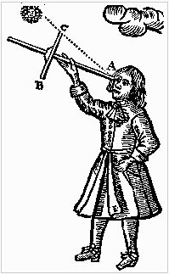
三角木の起源 クロス・スタッフ 十字型の杖、ヤコブの杖
横軸(よこじく）
C
10
20
主軸(しゅじく）
120
20
20
10
主軸(しゅじく）120㎝と横軸（よこじく）20cmを組みあわせたクロス・スタッフ
A
B
E
CDの長さ・高さは、横軸の端が２つの地点で一致している場合、ABの距離を測れば分かる
D
三角形ACE※1でAE=2CE
CD＝2CEより
CD＝AE…①
三角形BCE ※2でBE =4CE
CD＝2CEより
CD＝BE/2…②
①②から
AE＝BE/2
（AはBEの中間点）
よって AB=CD
※1 底辺20㎝、高さ10㎝の三角形が相似
※2 底辺40㎝、高さ10㎝の三角形が相似
Notes:
クロススタッフは紀元前400年頃にカルデアの天文学者が使用していたと言われている。1328年にカタロニアのユダヤ人Levi ben Gersonによって初めての記述が残された。16世紀頃から船上で太陽高度を測るために使用されていた。
作り方どんなふうに使うのかな？（静止画）どんなふうに使うのかな？（動画）解説授業例：
クロススタッフによる測量このページの動画を見るには
が、必要です。
ヤコブの杖（ヤコブのつえ、英：Jacob's staff）またはクロス・スタッフ（cross-staff、直訳すると「十字型の杖」）とは、天体の高度角を測る道具で、西洋では14世紀ころから使用され始めた。航海術、測量術、または天文観測において、北極星または太陽の高度角を測ることによって緯度を知るために用いられた。名前の由来は当時の星座から（今で言うオリオン座のうち、「帯」の三つ星とリゲル、ベテルギウスはヤコブの杖と呼ばれていた）とも言われる〔茂在寅男『航海術 - 海に挑む人間の歴史』中公新書、1967年〕。
目盛りの刻まれた長い棒と、それに直角に取り付けられて自由に動かせる短い棒（クロスピース、十文字片〔と呼ばれる）から成る。長い棒を目の前に構え、その上下に目標の天体と水平線が来るようにクロスピースを動かして、クロスピースの位置を目盛りで読むことによって使用する。
インド洋の航海者だったアラビア人たちは、アル・ケマル（カマル Kamal とも〔H・C・フライエスレーベン『航海術の歴史』岩波書店、1983年〕）と呼ばれる器具を使用していた。これはヤコブの杖と同じ原理だが、目盛りの付いた棒の代わりに結び目のある紐を、クロスピースの代わりに板を使ったものであった。15世紀には既に定着していた〔。アストロラーベや四分儀（コードラント）も緯度を知るための道具であったが、ゆれる船上では、重く使用しにくいものであったので、クロス・スタッフが用いられるようになった。
中国では11世紀の学者、沈括の『夢渓筆談』にこのような道具の記述がある。ヤコブの杖が西洋の文献に登場するのは14世紀のユダヤ人の数学者レビ・ベン・ゲルソンによるものである。16世紀のオランダのアドリアーンスゾーン・メチウスやゲンマ・フリシウスによって改良が加えられた。

Slide 12
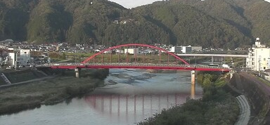
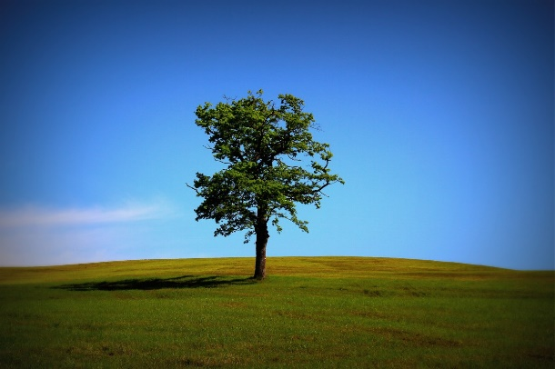
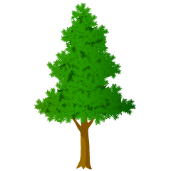
クロス・スタッフの使い方の例
遠くにある渡りにくい、川の幅をはかりたいときの例
登れない木の高さをはかりたいときの例
CD
主軸と横軸に目盛りをつける。目盛りの読み取り位置と、２か所の測定した距離を測れば、長さや高さがはかれる。
CD
CD/２
CD

Slide 13
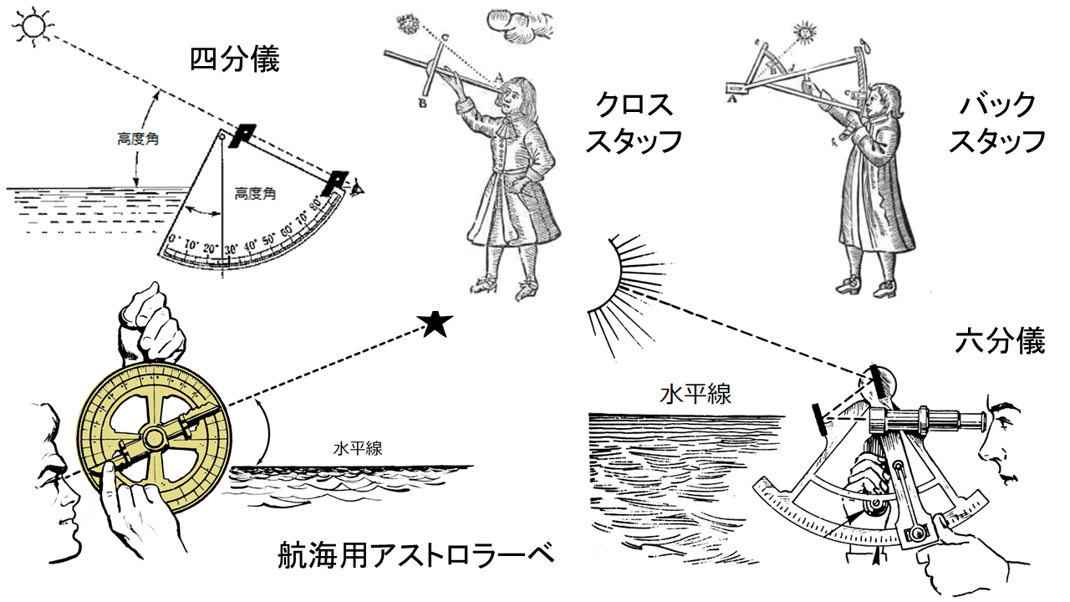
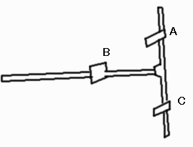
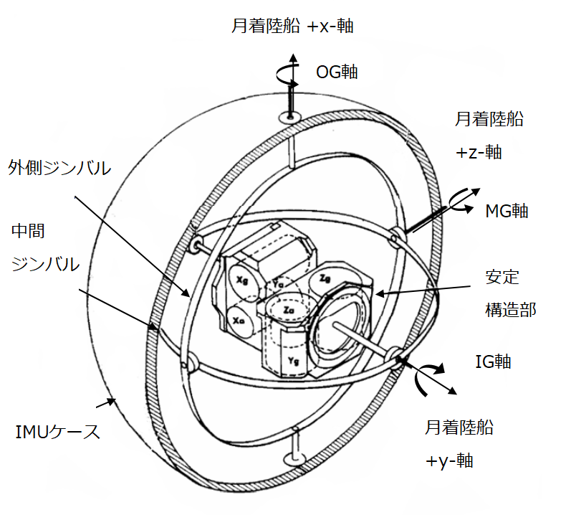
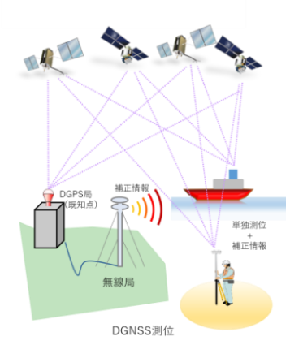
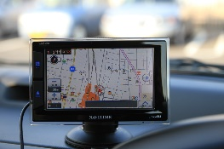
クロス・スタッフからの現代へ
クロス・スタッフ
（フロント・スタッフ）
バック・スタッフ
三角木
（バック・スタッフの一種）
四分儀
六分儀
慣性計測装置
現代は衛星通信などを利用して位置情報がわかる。電気が切れたときなど備えて、六分儀の技術は、まだ使われている
GNSS
全地球測位システム
Notes:
デービスの名で呼ばれる装置が図 3 に表示される。 この型式は 17 世紀中頃に発展した。 四分の 1 の円弧が 2 つの部分に分けられた。 小さい半径を持つ円弧は 60 度で棒の上部に搭載され、 長い半径を持つ円弧は 30 度で下部に搭載される。 両方の円弧は中心が共通である。 共通の中心には隙間のあいた水平線板 (B) が搭載されている。 移動可能な影板 (A) が上部の円弧にセットされ、 影が水平線板に落ちるようになっていた。 移動可能な視準板 (C) が下部の円弧に搭載されていた。
四分儀 （しぶんぎ、 英: quadrant ）あるいは 象限儀 （しょうげんぎ）とは、円の4分の1の扇形をした目盛りのついた 定規 に照準類がついた道具。 いくつかの使用法がある。 天体観測の道具として用いる場合は、主に天体の地平線からの高度を測定するために用いられた。
六分儀 （ろくぶんぎ、 英語: sextant ）は、2つの視認可能な物体間の 角距離（ 英語版 ） を測定するために用いられる道具であり、 反射計器（ 英語版 ） の一種である。 ^ 観測点と、それ以外の任意の点ふたつとをそれぞれ直線で結んだとき、その二直線のなす角度。 二点間を線で結んだときの長さ（ 距離 ）とは別の概念である
天測航法（てんそくこうほう、celestial navigation、astronavigation）または天文航法（てんもんこうほう）とは、陸地の見えない外洋で天体を観測することで船舶や航空機の位置を特定する航海術である。
それでは、航海術の考え方はアポロ計画にどのように応用されたのでしょうか？アポロ計画の宇宙船では、航海で使われたアストロラーベと磁気コンパスの役割を、それぞれ宇宙六分儀と慣性計測装置（IMU：Inertial Measuring Unit）が担うようになりました。（*1）アポロ計画の司令船で使われた2つの光学機器は、走査望遠鏡（倍率1倍）と宇宙六分儀（倍率28倍）でした。（*12）また、IMUは加速度計とジャイロスコープ（高速回転するコマ）で構成され、自律的に宇宙船の位置、速度および姿勢を求めました。
gps（ジーピーエス）とは～人工衛星を駆使した地理情報計測システムの名称です。地上のあらゆる地域の緯度・経度、高度が特定できる仕組みとして利用されています。GPSは「Global Positioning System」の略であり、直訳して「全地球測位システム」あるいは「全地球無線測位システム」などとも呼ばれます。
GPSは、地上の端末から高度およそ2万kmの軌道上に配置された「GPS衛星」へ信号を発信し、応答が返ってくるまでのわずかな時間差を計算・照合することで地理上の位置を特定します。複数のGPS衛星と同時に信号を授受することで、各衛星との応答時間の差が判明し、それによって精密な3次元の位置情報が取得できます。
位置情報の処理は地上の端末側で行わており、衛星自体が発信者の位置を把握しているというわけではありません。GPS端末としての機能は最近ではスマホ（スマートフォン）やカーナビ（カーナビゲーションシステム）などに不可欠の機能として組み込まれています。
3次元測位とは、空間の位置を計測する技術のことです。2次元測位が平面上の位置を測ることに対して、3次元測位は空間内の位置を測定します。GPSや衛星測位、LIDAR（ライダー）などが代表的な3次元測位技術であり、世界中で様々な分野で活用されています。
衛星測位システムとは
衛星測位システムは、英語のGlobal Navigation Satellite Systemの頭文字から「GNSS」と表記されます。GNSS衛星には、QZSS（日本）、GPS（アメリカ）、GLONASS（ロシア）、Galileo（EU）等があります。
日本のみちびきは、日本の上空に長く滞在する準天頂軌道の衛星が主体となって構成され、2018年11月から4機運用されています。

Slide 14
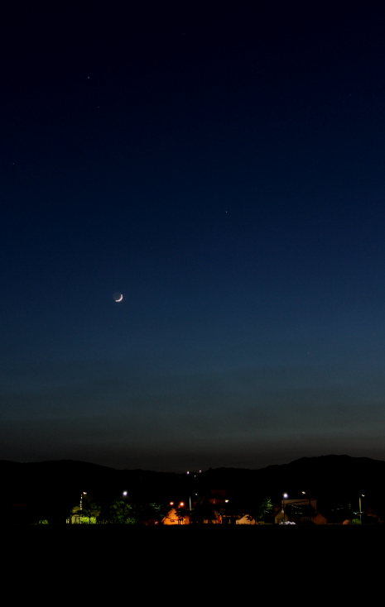
ありがとうございました
NPO法人 三次科学技術教育協会
理事 武村 精一
Notes:
13
13

Slide 15
参考データ １

Slide 16
月について

